Slide 1

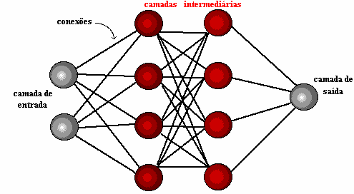
INTELIGÊNCIA ARTIFICIAL
Redes Neurais Artificiais: Topologia e MLP

Slide 2
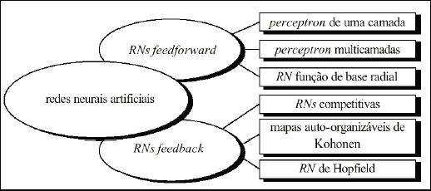
TOPOLOGIA DE UMA REDE NEURAL
Topologia de uma RNA: configuração da rede ou descrição da interconexão entre os neurônios da rede.
Existem dois tipos de topologia:
Redes Feedforward (alimentadas adiante)
Redes Feedback (recorrentes)
Entretanto, existem vários tipos de redes.
Veja a figura ao lado:

Slide 3
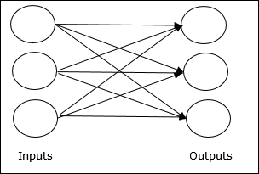
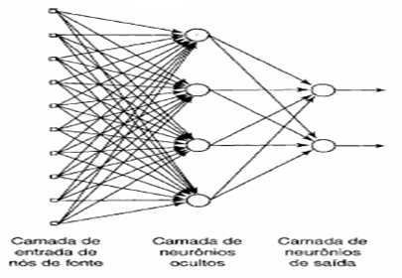
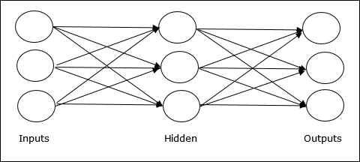
TOPOLOGIA DE UMA REDE NEURAL
Rede Feedforward
Todos os nós da RNA são conectados com seus antecessores. As conexões tem diferentes pesos entre si.
Não há conexões de volta (feedback ou loops) – isso significa que que o sinal deve fluir apenas em uma direção, da entrada da RNA até a saída.

Slide 4
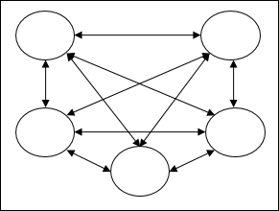
TOPOLOGIA DE UMA REDE NEURAL
Rede Feedback
Como o nome sugere, uma Rede Feedback tem caminhos de volta (feedback ou loops) - isso significa que que o sinal pode fluir em ambas as direções usando loops.
Isso torna a RNA em um sistema dinâmico não-linear, que muda continuamente até que ela encontre um estado de equilíbrio.

Slide 5
MACHINE LEARNING EM RNA
A propriedade mais importante das Redes Neurais é a habilidade de aprender do seu ambiente e com isso adaptar seu desempenho.
Isso é feito através de um processo iterativo de ajustes aplicado a seus pesos, o treinamento.
O aprendizado ocorre quando a Rede Neural atinge uma solução generalizada para uma classe de problemas.

Slide 6
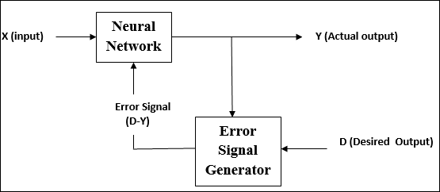
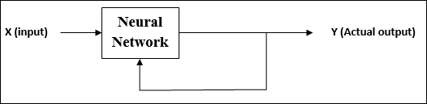
MACHINE LEARNING EM RNA
RNA para Aprendizado Supervisionado e Não Supervisionado
A exemplo do que foi ensinado anteriormente, no Aprendizado Supervisionado, já se sabe o esperado para saída (D): a RNA deve ajustar seus valores de pesos e bias para que possa oferecer a saída esperada (D) para as entradas. Exemplo: no operador AND, dados os valores de A e B sabemos a saída Y.
No Aprendizado Não Supervisionado, não é informado à RNA o valor esperado, portanto, ela deve aprender sozinha!
Aprendizado Supervisionado
Aprendizado Não Supervisionado

Slide 7
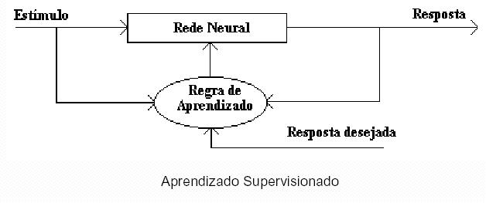
MACHINE LEARNING EM RNA
Aprendizado Supervisionado
Este tipo de aprendizado utiliza um agente externo (tutor) que indica à rede a resposta desejada para um determinado padrão de entrada.
Y = 1
Y = 0
D = 1

Slide 8
MACHINE LEARNING EM RNA
RNA apresenta capacidade de aprendizagem! Isto é, a rede neural tem a capacidade de determinar sozinha o valor dos pesos (w1,w2,...,wk) que representam o conhecimento aprendido pela rede.
Exemplo
X₁
X₂
X_{n}
W₁
W₂
W_{n}
∆W= correção dos pesos
A maneira como cada rede determina o valor dos pesos que resolve um problema é definida pelo algoritmo de aprendizado.
Y
-
D

Slide 9
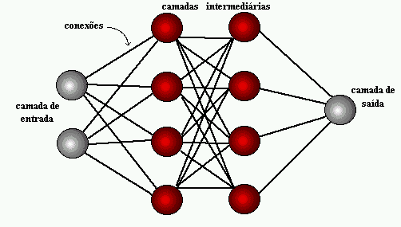
RNA MLP – MULTI LAYER PERCEPTRON
Sistema computacional constituído por um aglomerado de neurônios artificiais interligados e organizados em camadas.
Perceptron
Multi-Camadas,
em inglês,
Multi Layer Perceptron (MLP)

Slide 10
ALGORITMO BACKPROPAGATION
Os exemplos mais conhecidos de algoritmos para aprendizado supervisionado são a regra do Perceptron, a regra Delta e a sua generalização para redes de multicamadas conhecido como algoritmo de Backpropagation!

Slide 11
ALGORITMO BACKPROPAGATION
A maneira como cada rede determina o valor dos pesos que resolve um problema é definida pelo algoritmo de aprendizado. Usaremos o algoritmo Backpropagation
X₁
X₂
X_{n}
W₁
W₂
W_{n}
∆W= correção dos pesos
Y
-
D

Slide 12
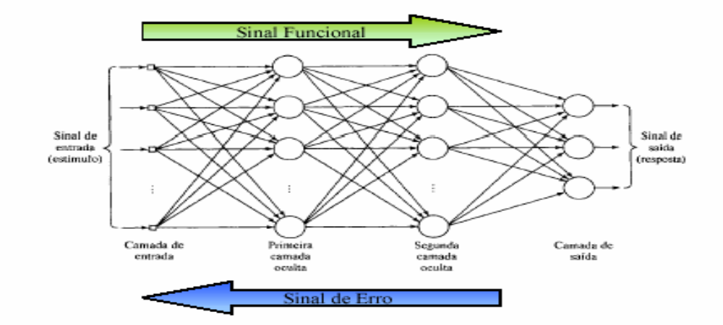
ALGORITMO BACKPROPAGATION
O algoritmo apresenta a fase forward e a fase backward. Durante a fase forward (sinal funcional) os pesos sinápticos da rede são todos fixos. Porém, durante a fase backward (sinal de erro) os pesos sinápticos são todos ajustados de acordo com uma regra de correção de erro.

Slide 13
ALGORITMO BACKPROPAGATION
O projeto de uma RNA com topologia Feedforward que usa o algoritmo Backpropagation pode ser considerado uma arte mais do que uma ciência.
Processo Heurístico – vários parâmetros a configurar de acordo com a experiência data scientist ou data analyst:
• Topologia rede neural (nº neurônios, nº camadas, funções Ativação)
• Algoritmo de aprendizado (backpropagation)
• Taxa de aprendizado (eta) velocidade do aprendizado 0 < eta < 1
• Termo de momento (alfa) capacidade para sair dos mínimos locais
• Atualização dos pesos (incremental ou batch)
• Épocas (epochs) número de vezes que o modelo é exposto ao training set
• Quant. dados para treinamento ou teste (usados: 60-40, 50-50, 70-30, 80-20)
• Limites máximo ou míninmo dos dados de entrada (usados: 60-40, 50-50, 70-30, 80-20)

Slide 14
TOPOLOGIA DE UMA RNA
Nº de neurônios: depende do problema Previsão - mais neurônios permitem mais dias avaliados no passado para ver o futuro
Nº de neurônios e camadas: depende da complexidade do problema: linear, quadrático, polinomial ou complexo

Slide 15

EXPLORANDO BIAS E SUA IMPORTÂNCIA
Bias pode ser muito útil! Um bias permite mudar o comportamento da função de ativação para esquerda ou para direita (gráfico), o que pode ser crítico para o sucesso do aprendizado (vai aproximar mais ao valor esperado de saída) !
A seguir um exemplo simples: consideremos essa rede de um nó de entrada (1-input) e um nó de saída (1-output), sem o bias:

Slide 16
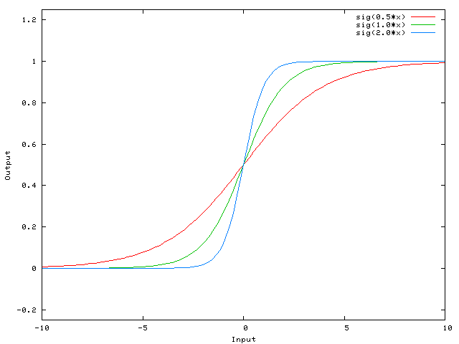
EXPLORANDO BIAS E SUA IMPORTÂNCIA
Conforme já vimos, o output da rede neural é calculado pela multiplicação do input (X) pelo peso (W₀) e então o resultado é submetido a uma função de ativação (por exemplo, função sigmoid).
A seguir a função que a Rede Neural calcula,
para diversos valores de W₀ (0.5, 1.0 e 2.0)!
Observe que o valor de Y (output), varia de 0
a 1), porém, a curva crescente ocorre
principalmente com valores de X (input)
no intervalo de -1 a 1.

Slide 17
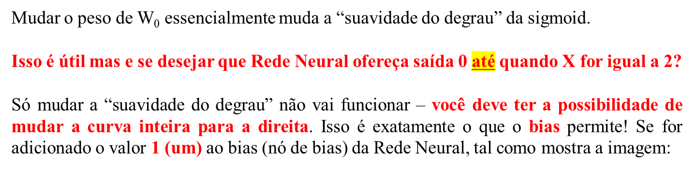
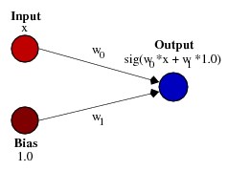
EXPLORANDO BIAS E SUA IMPORTÂNCIA

Slide 18
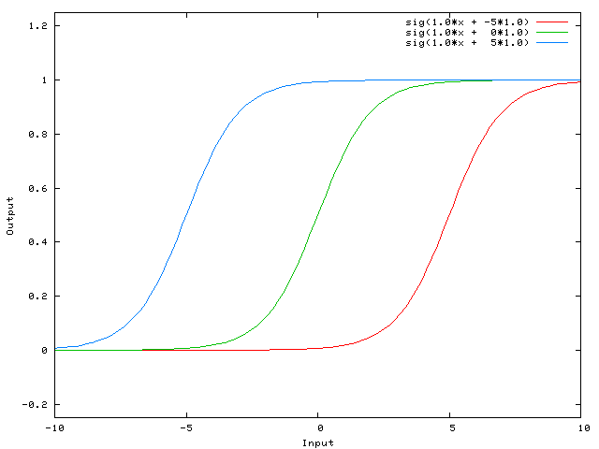
EXPLORANDO BIAS E SUA IMPORTÂNCIA
Então a saída (output) da Rede Neural torna-se: sig(w₀ * X + w₁ * 1.0)
A seguir como a saída (output) da Rede Neural se comporta para vários valores de w₁:
.. Tomando o peso no valor de -5 para w₁ muda a curva para a direita, o que permite que a Rede Neural ofereça saída 0 quando X (entrada) for 2 !!

Slide 19
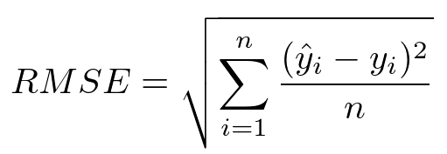

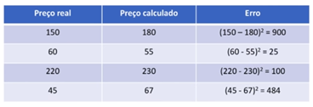

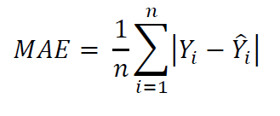
RNA
Como avaliar Qualidade?
Para medir os Erros, é comum usar RMSE (Root Mean Squared Error)
Soma = 900+25+100+484 = 1509
RMSE = 1509 / 4 = 377,25; 377,25 = 19,43
Média da soma dos valores de erro absolutos. Na prática, ocorre a soma do quadrado de todos os erros e cálculo da média. Os erros quadráticos são aplicados para destacar os maiores valores pois são elevados ao quadrado. Ao final, calcula-se a raiz quadrada.
Também pode ser usado MAE (Mean Absolute Error)
Soma = 30+5+10+22 = 67
MAE = 67 /4 = 16,75
Média da soma dos valores absolutos de erros. Na prática, ocorre a soma de todos os erros absolutos e então feito o cálculo da média.

Slide 20

RNA
Como avaliar Qualidade?
Para avaliar a qualidade de uma Árvore de Decisão gerada, podemos citar dois importantes parâmetros: Acurácia e Matriz de Confusão.
Acurácia: uma vez feitos os Testes, qual o percentual de registros (instâncias) corretamente classificadas pelo modelo treinado.
Exemplo:

Slide 21
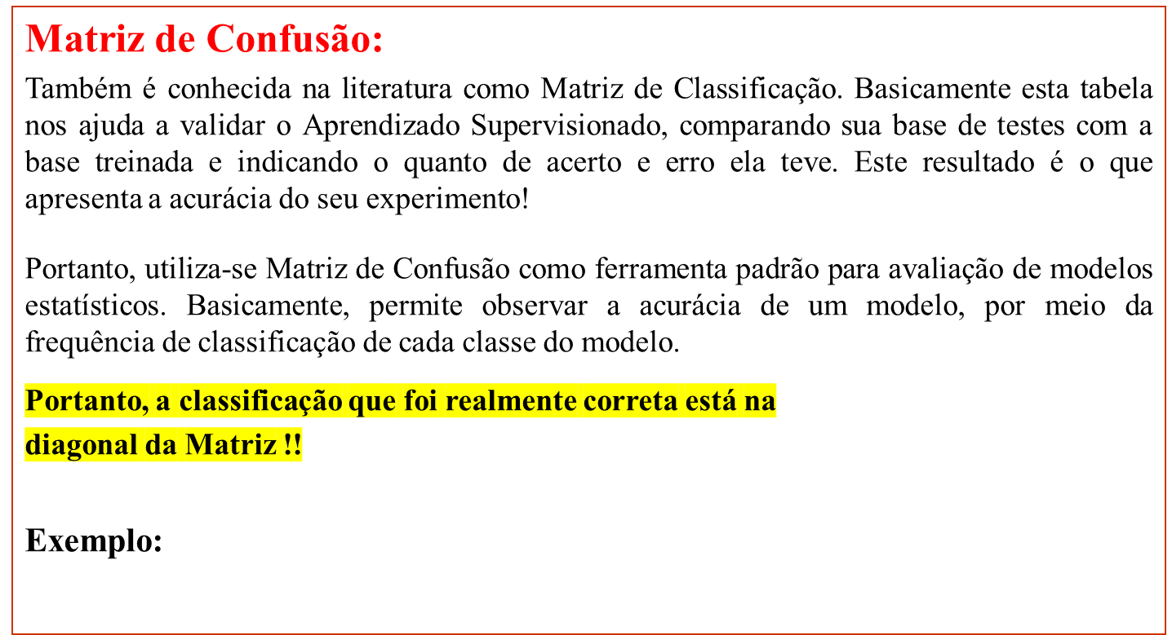
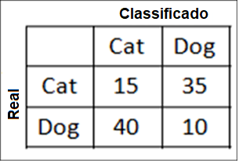
RNA
Como avaliar Qualidade?
=== Confusion Matrix ===
a b <-- classified as (Testes = 14 registros)
9 0 | a = yes
0 5 | b = no

